Slide 1


Corso di Programmazione
Università di Napoli Federico II - Dip. di Ingegneria Elettrica e delle Tecnologie dell’Informazione
Corso di Laurea in Ingegneria Informatica
Packages
Notes:
Università di Napoli Federico II - Facoltà di Ingegneria - Corso di Laurea in Ingegneria Informatica

Slide 2
Moduli in Java
Java non è un linguaggio modulare, cioè non offre meccanismi espliciti per la creazione di moduli come visto nella lezione relativa alla programmazione modulare, sebbene qualcosa sia stata introdotta nelle ultime versioni
Come per altri linguaggi (C, C++) è possibile però adottare una disciplina di programmazione che consente la organizzazione del software secondo alcuni principi tipici della modularizzazione
In particolare le classi consentono di realizzare una certa astrazione sui dati e favoriscono l’adozione di uno stile modulare (information hiding, coesione)
Inoltre Java introduce il concetto di package…

Slide 3
Il concetto di package
Un insieme di classi tra loro correlate (che cioè contribuiscono alla realizzazione di una unità concettuale) vengono generalmente raggruppate all’interno di un package
Un package quindi è costituito da (molte) classi ciascuna delle quali può essere implementata su un file separato
Il package favorisce l’organizzazione del software in componenti, il loro riuso e la realizzazione di librerie

Slide 4
Dichiarazione di package
Una dichiarazione di package ha la forma: package <nomepackage>;
Se presente, deve essere all’inizio del file, può essere preceduta solo da linee vuote e commenti
Esiste una corrispondenza biunivoca fra il nome del package e posizione nel file system delle classi del package
Tutte le classi di un package devono trovarsi in una directory (cartella) che ha lo stesso nome del package

Slide 5
Uso dei package per la gestione di sistemi di grandi dimensioni
Un sistema software per la gestione di una biblioteca potrebbe essere stato sviluppato implementando le seguenti classi.
GestorePrestiti
InterfacciaGraficaBibliotecario
UtilityStampaLocale
UtilityAccessoInternet
Libro
Scaffale
CopiaDiLibro
UtilityReteLocale
GestoreScaffali
InterfacciaGraficaPrestiti
UtilityStampaEtichetta

Slide 6
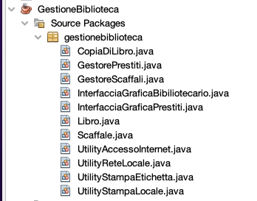
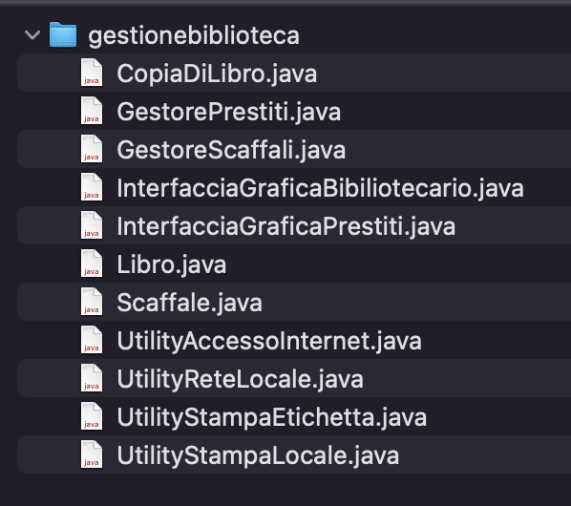
Uso dei package per la gestione di sistemi di grandi dimensioni
Ecco come si presenta il progetto in Netbeans e su memoria di massa senza l’uso di package.

Slide 7
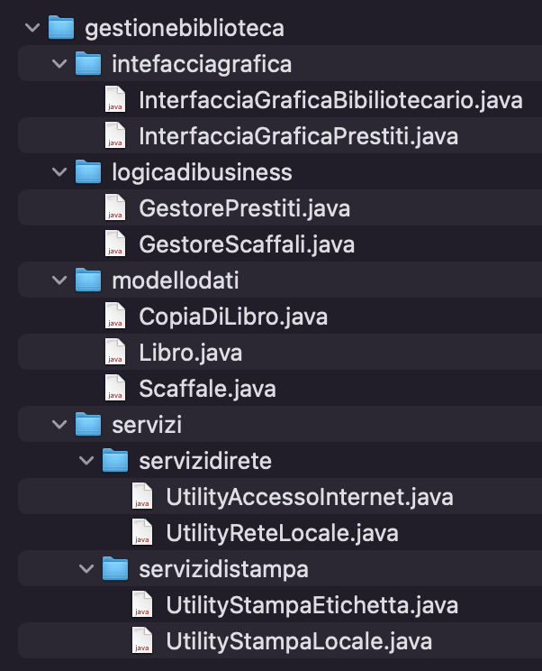
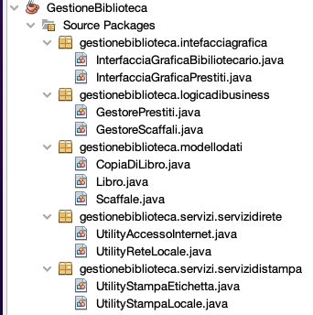
Uso dei package per la gestione di sistemi di grandi dimensioni
Ma se utilizzassimo i package per "organizzare" il progetto?

Slide 8
Nome assoluto (qualificato) di una classe
Il nome completo di una classe che fa parte di un package comprende il nome del package, ed è detto nome assoluto o nome qualificato della classe.
Se la classe C appartiene al package P il suo nome assoluto è P.C
Ad esempio persona.Persona o impiegato.Impiegato
In questo modo è possibile anche distinguere classi diverse con lo stesso nome che appartengono a diversi package perché i loro nomi assoluti sono diversi.

Slide 9
Compilazione ed esecuzione
Per compilare una classe C che fa parte di un package P si può:
porsi nella cartella superiore a P
lì invocare il compilatore con il percorso completo della classe: javac P/C.java
Come visto in esecuzione:
javac ./eseguibile/Unita17Package.java
Per eseguire una classe E che fa parte di un package P occorre:
porsi nella cartella superiore a P
lì invocare l’interprete con il nome assoluto della classe: java P.E
Come visto in esecuzione
java eseguibile.Unita17Package

Slide 10
Package di default
Ogni classe in genere dichiara di appartenere ad un package
In caso contrario è automaticamente assegnata al package di default
Per convenzione, questo package fa riferimento alla cartella (directory) corrente
Si possono compilare ed eseguire i file nella cartella in cui si trovano, senza premettere percorsi o nomi assoluti

Slide 11
Sistema dei nomi dei package
I package possono essere innestati, cioè un package può contenere altri package. Ovviamente questa organizzazione si deve rispecchiare nella organizzazione delle cartelle
Se il package P contiene il package P1 nella cartella P dovrà essere presente la cartella P1.
Il sistema dei nomi dei package perciò è strutturato e sono possibili nomi di package come: P.P1 o java.awt.print
Di conseguenza anche i nomi assoluti delle classi possono essere strutturati, ad esempio il nome assoluto della classe E che si trova nel package P1 sarà: P.P1.E

Slide 12
Importazione dei nomi
In Java ogni volta che si usa una classe è necessario denotarla con il suo nome assoluto!
Se il nome assoluto è molto lungo questo sistema può risultare molto pesante…
Per tale motivo si introduce il concetto di importazione di nome.

Slide 13
Dichiarazione import
Per evitare di specificare ogni volta il nome assoluto di una classe, si può importarlo:
import nomeassoluto;
Ad esempio se la classe E si trova nel package P1 che a sua volta si trova in P:
import P.P1.E;
In questo modo nel codice ci si può riferire alla classe semplicemente con E.
E’ possibile importare tutte le classi di un package in un colpo solo usando *, ad esempio:
import java.lang.*
import P.*
import P.P1.*

Slide 14
Quando può essere omessa l’importazione dei nomi?
Alcuni packages sono importati implicitamente, ad esempio il package java.lang è implicitamente importato in ogni progetto Java e quindi si possono utilizzare classi come System e String senza dovere importare esplicitamente i loro nomi assoluti
Inoltre ovviamente non è necessaria la dichiarazione di import se tutte le volte che viene usata la classe viene specificato il suo nome assoluto (ad esempio java.util.Scanner)

Slide 15
Package e visibilità
in Java esiste la visibilità package:
di default, una classe può essere utilizzata solo da altre classi del suo stesso package.
classi definite in altri package, non possono accedere a dati e metodi del package. Tuttavia è possibile dire che alcune classi possono essere visibili all’esterno: public.
Non è possibile definire una classe visibile in un solo file, la visibilità è a livello di package.
NOTA: Il file in Java NON definisce un ambiente di visibilità come in C/C++

Slide 16
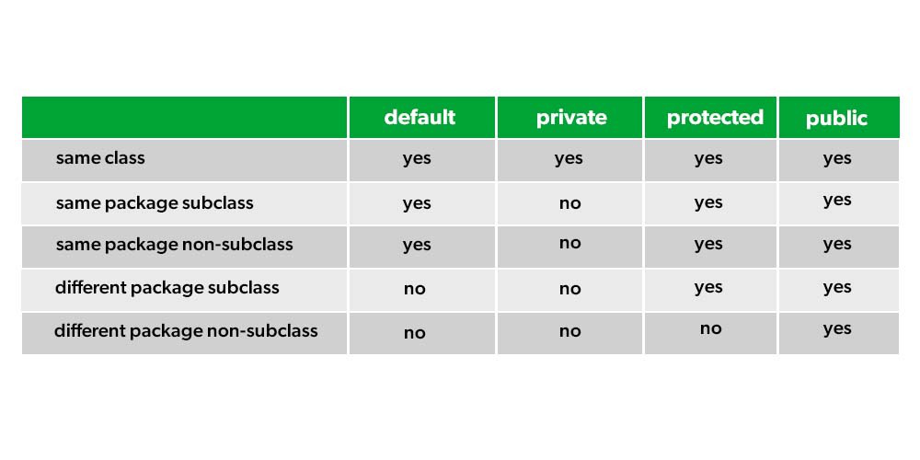
Riepilogo modificatori in Java

Slide 17
Package di Java
I package che iniziano con java. contengono classi che fanno parte delle Java API. Alcuni tra i principali package:
lang: funzioni comuni del linguaggio
util: altre funzioni di servizio
io: input/output
text: formattazione testi
awt, javax.swing: grafica, interfacce grafiche
awt.event: gestione eventi
applet: programmi da eseguire in un browser
net: gestione di rete

Slide 18
Il package java.lang
Il nucleo centrale dal linguaggio Java è definito nel package java.lang
È sempre importato automaticamente:
import java.lang.* è sottintesa
Definisce i tipi primitivi e parte della classi di sistema
Molte altre classi standard sono definite altrove: java.awt, java.util, java.io, …

Slide 19
Riferimenti
Programmare in Java: §2.5.1, §3.2.5, §6.2, §6.8,
Savitch: §9.8

